Slide 1
HYBRIDNÍ ZAKÁZKY
Ing. Kateřina Ondráčková, MHA

Slide 2
Oč se jedná?
VZ, které slučují nákup
několika druhů zboží -
UZAVŘENÝ SYSTÉM
DODÁVKY STEJNÉHO DRUHU ve smyslu §19 odst.1 ZZ
Notes:
TROJSKÉ KONĚ V ČESKÝCH NEMOCNICÍCH
DAR – NEDAR
Cpv kody

Slide 3
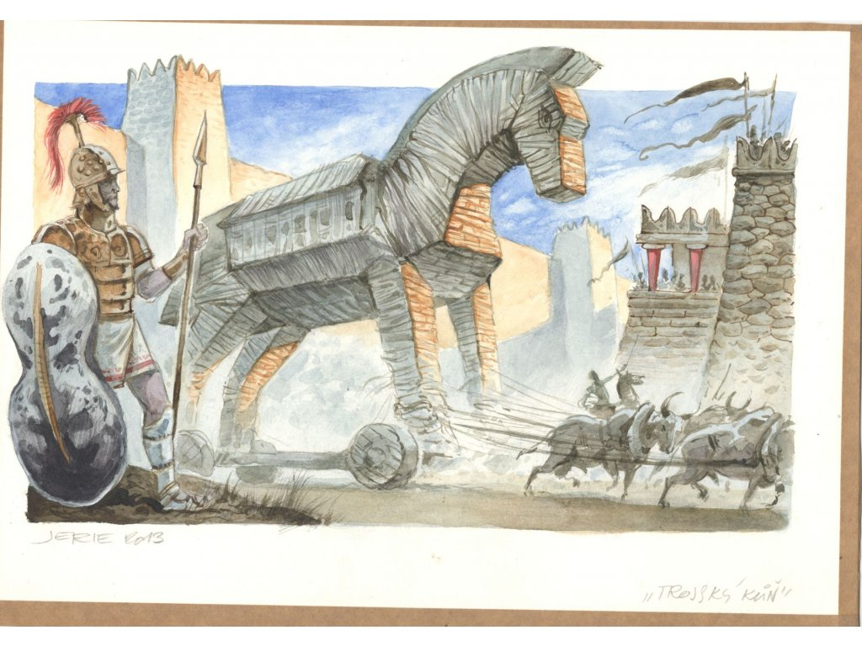
BEZPLATNÁ VÝPŮJČKA
GRANTY, DARY
Notes:
Cizí zdroj financování
DAR, KTERÝ se tváří užitečně, ale PŮSOBÍ POTÍŽE A ZLO
ŘEKOVÉ – DANAOVÉ OBLÉHALI TROJU

Slide 4
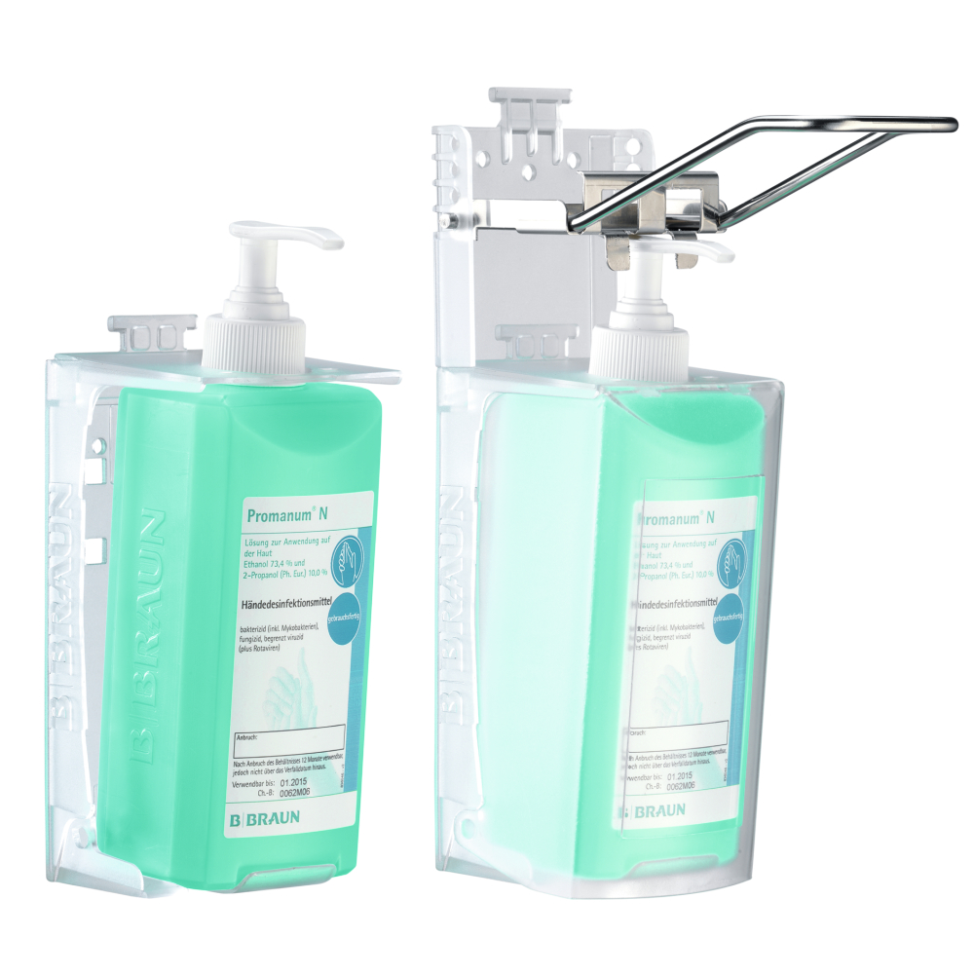
Příklady uzavřeného systému:
Laboratorní analyzátory
+ nezaměnitelné kity
Dávkovače + dezinfekce/ mýdlo
Pumpy + léčivé přípravky
Treprostynil, Imunoglobuliny
Poměr nákladů 40 : 60
Notes:
Červeně je to, co platíte
Pumpy – propojení SPCS NÁVODEM K POUŽITÍM
Zákon č. 375/2022 Sb. Zákon o zdravotnických prostředcích a diagnostických zdravotnických prostředcích in vitro
Medicinální plyny + láhve

Slide 5
Kdy identifikovat nutnost sloučení do 1 VZ?
Stanovování cílů
Plánování výdajů
Rozpočty, plány
Plán veřejných zakázek
Příprava veřejné zakázky
Veřejná zakázka
Podpis smlouvy
Převzetí
Realizace
Spotřebování
Uhrazení
Audit
Notes:
Životní cyklus veřejné zakázky

Slide 6
Pokud nesloučíte všechny nakupované položky uzavřeného systému do 1 výběrového řízení -˃ nenakoupíte hospodárně, efektivně a s právně
Notes:
Transparentnost, rovné zacházení, přiměřenost a zákaz diskriminace

Slide 7
Žádejte zdůvodnění proč je něco zdarma
Udělejte si analýzu dopadu do rozpočtu
Krátkodobou i dlouhodobou
Jaký je poměr nákladů na jednotlivé položky?
Proveďte průzkum trhu
Existuje konkurence? Co nabízí? Pád patentu?
Plánujte
Zakázky
Jedná se o léčbu chronického onemocnění?
Vždy se ptejte, jestli je v ZD uvedeno skutečně vše, co k nakupovanému systému patří

Slide 8
Děkuji Vám za pozornost a ať Vám dary přináší jen užitek
(+420) 588 443 891
katerina.ondrackova@fnol.cz
www.fnol.cz

